Slide 1

История «Метровагонмаш».
Подготовила
Воспитатель
Дербина С. В.

Slide 2

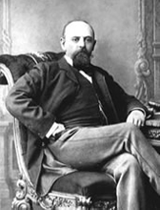
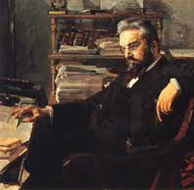
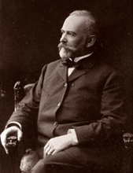
В конце 1895 года предприниматель Савва Иванович Мамонтов, дворянин Константин Дмитриевич Арцыбушев и гражданин Североамериканских штатов, инженер Александр Вениаминович Бари организовали «Московское акционерное общество вагоностроительного завода».

Slide 3

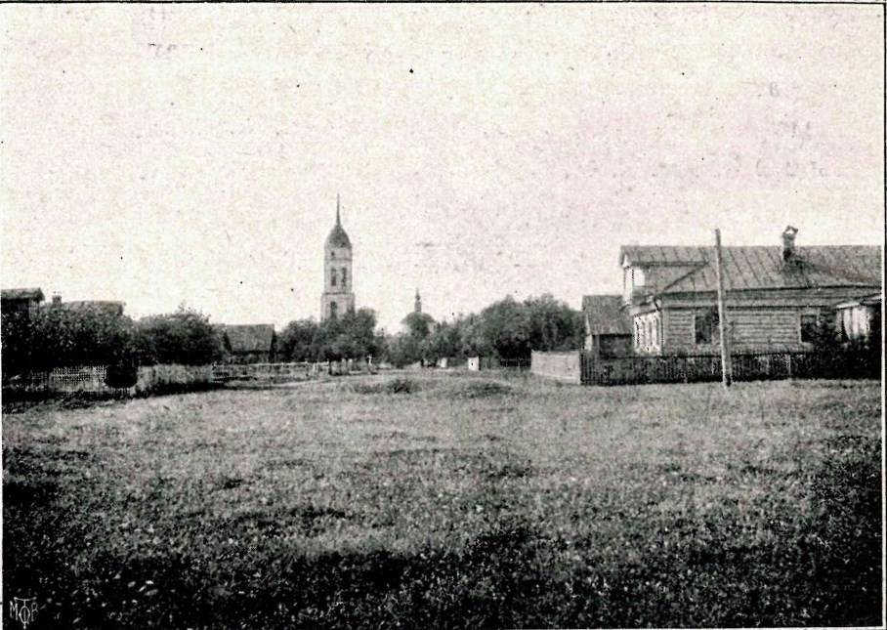
. В том же году в 17 километрах от Москвы, в селе Большие Мытищи, возле станции Мытищи у слияния рек Яузы и Работни приступили к сооружению Мытищинского вагоностроительного завода.

Slide 4
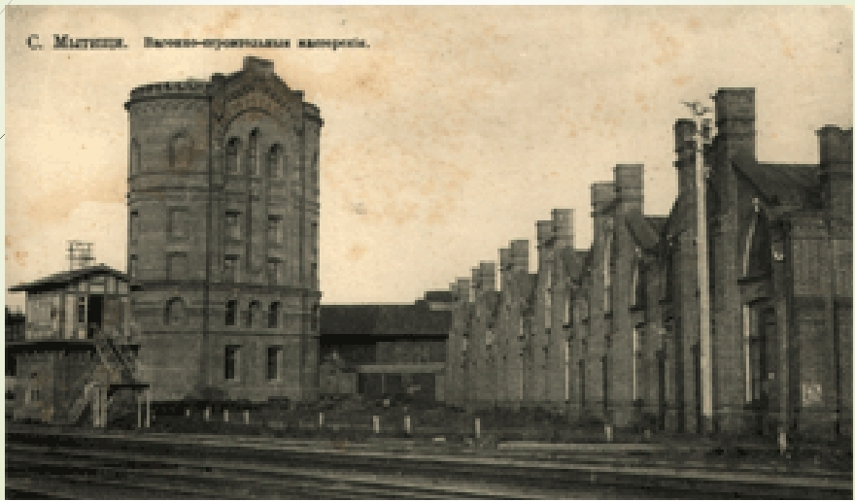
Официальное открытие Мытищинского вагоностроительного завода состоялось 18 мая 1897 года. Оснащённый самым современным оборудованием тех лет, он предназначался для постройки железнодорожного подвижного состава и изготовления запасных частей.

Slide 5
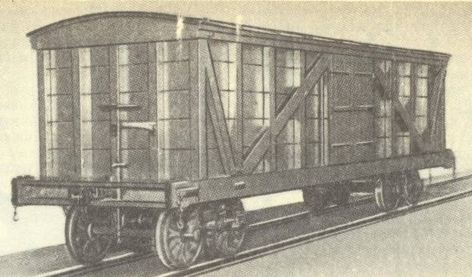
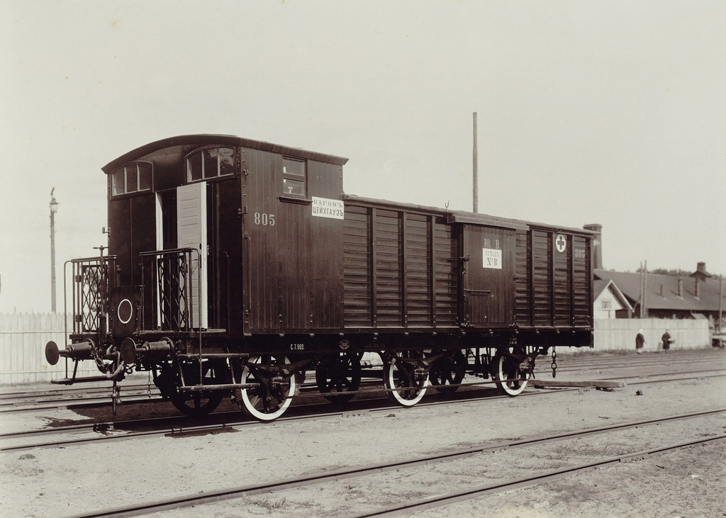
Сначала на заводе изготавливали только грузовые вагоны. С 1900 года стали выпускать вагоны-ледники для перевозки продукции и багажные вагоны.

Slide 6
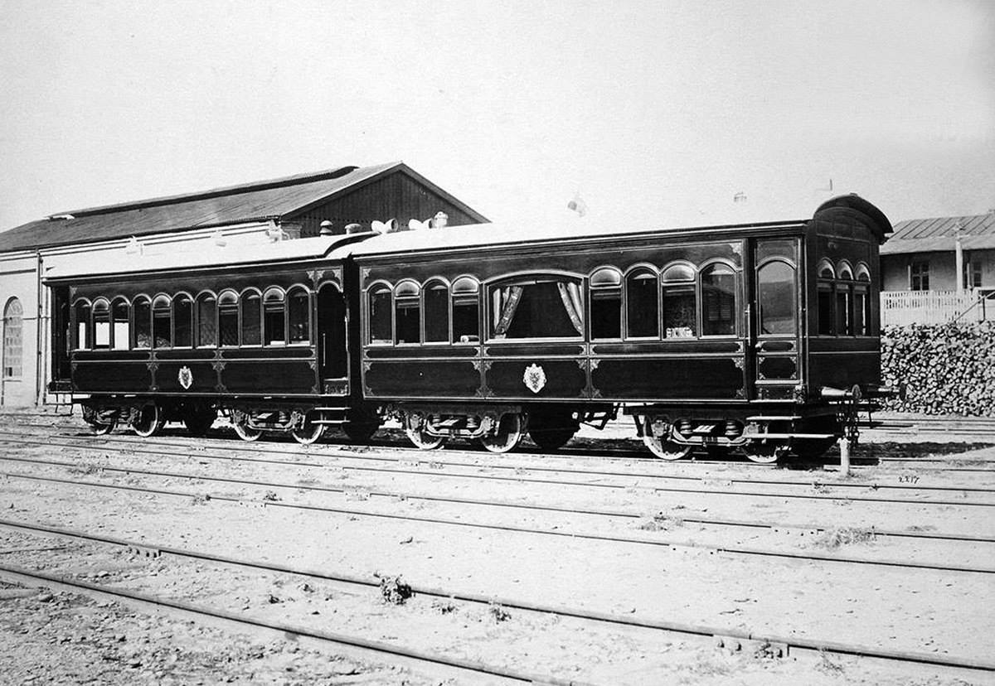
С 1901 года начали выпускать пассажирские вагоны.

Slide 7
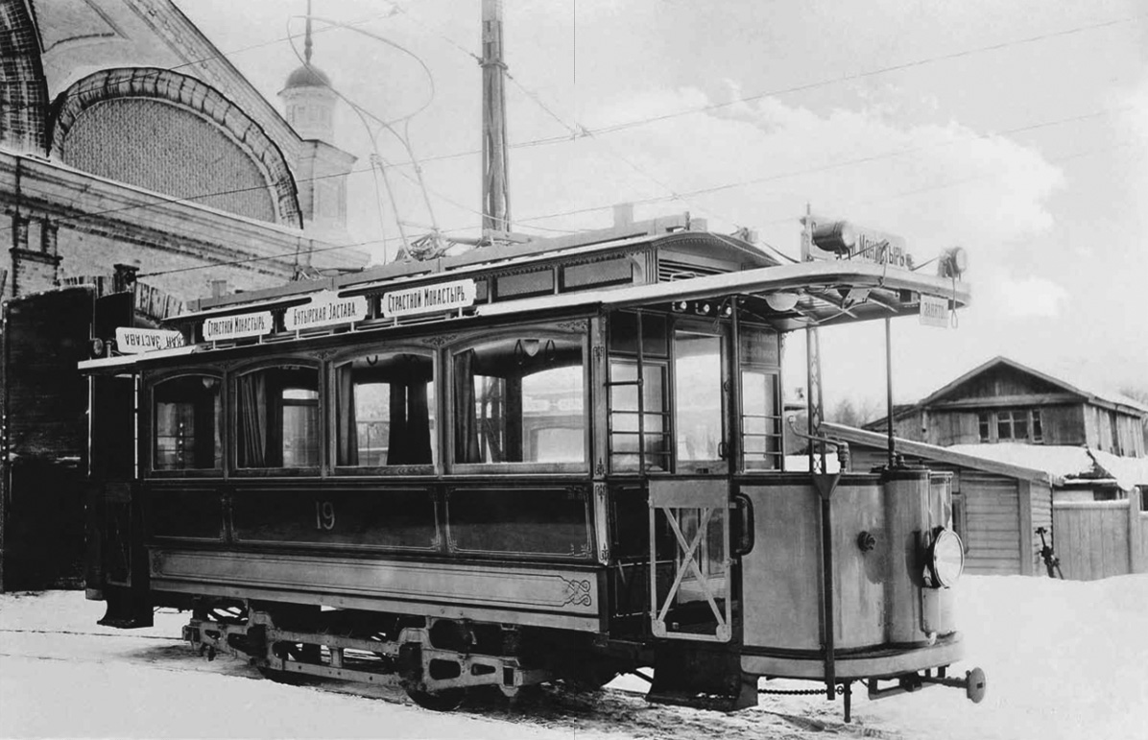
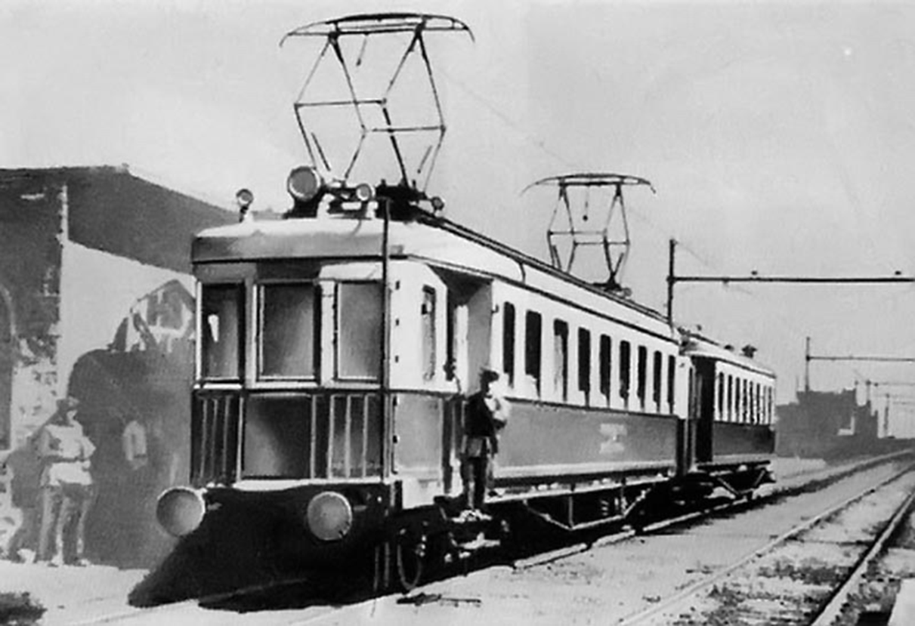
В 1903 году началось производство трамвайных вагонов и снегоочистителей для Москвы

Slide 8
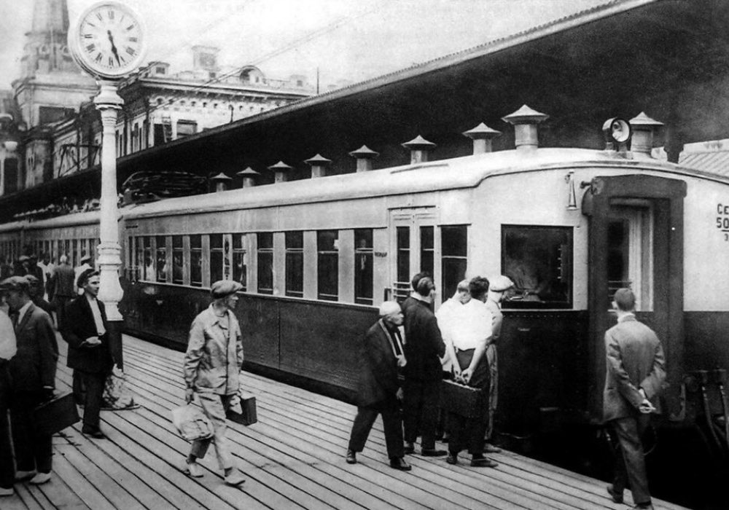
В 1926 году впервые в стране на заводе начался выпуск электровагонов (электричек) для первых электрифицированных дорог.

Slide 9
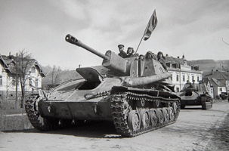
Во время Великой Отечественной войны предприятие стало танкоремонтным заводом № 592. На него доставлялись и ремонтировались танки, бронеавтомобили и САУ Германии. В 1943 завод стал выпускать танк Т-80.

Slide 10
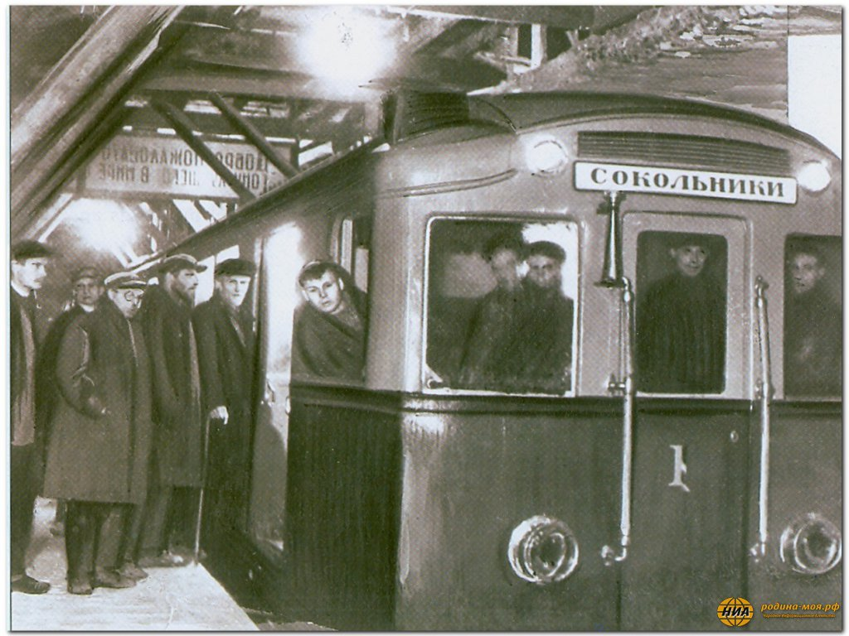
После окончания Великой Отечественной войны в начале 1946 года было принято решение о возобновлении на Мытищинском заводе производства вагонов метрополитена.

Slide 11
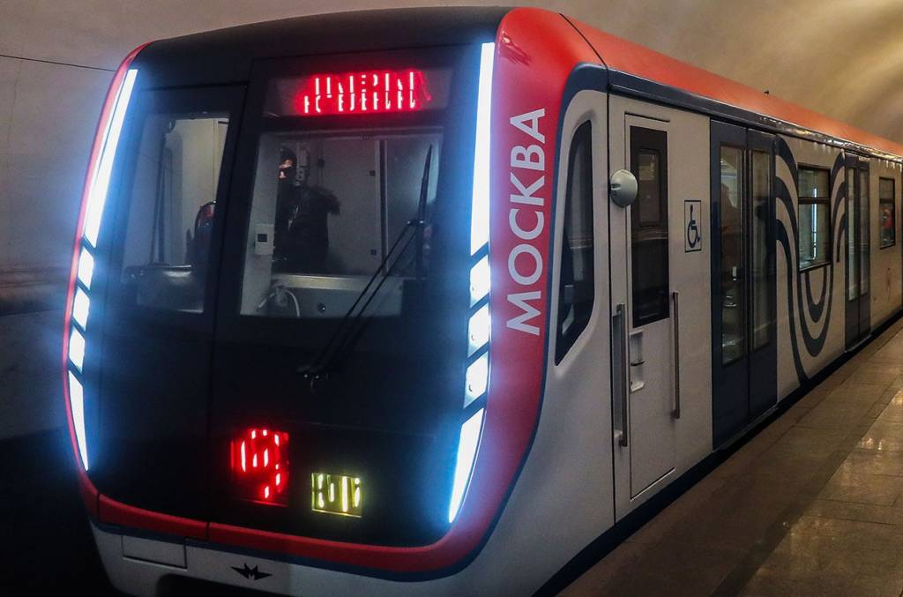
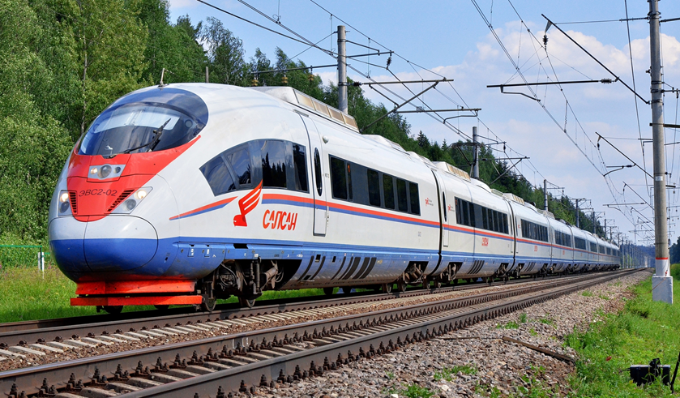
Сейчас завод продолжает выпускать вагоны для метрополитенов и железных дорог,
запасные части к выпускаемому составу, его капитальному ремонту и сервисному обслуживанию.

